Slide 1
第十七章 平面图及图的着色

Slide 2
17.1 平面图的基本概念
主要内容(17.1-17.4)
平面图及平面嵌入。
平面图的面与次数。
极大平面图及性质。
极小非平面图。
欧拉公式及其推广。
平面图的边数m与顶点数n的关系。
简单平面图G中，δ(G)≤5。
库拉图斯基的两个定理。
平面图的对偶图。

Slide 3
一、平面图及平面嵌入
定义17.1 如果图G能以这样的方式画在曲面S上，即除顶点处外无边相交，则称G可嵌入曲面S.
若G可嵌入平面，则称G是可平面图或平面图。
画出的无边相交的图称为G的平面嵌入。
无平面嵌入的图称为非平面图。
K₁(平凡图)，K₂，K₃，K₄都是平面图，其中，K₁，K₂，K₃本身就已经是平面嵌入，K₄的平面嵌入为 (4)。
K₅－e (K₅删除任意一条边)也是平面图，它的平面嵌入可表示为 (5).
完全二部图K_{1,n}(n≥1), K_{2,n}(n≥2),也都是平面图，其中标准画法画出的K_{1,n}已经是平面嵌入，K_{2,3}的平面嵌入可图(6)给出。

Slide 4
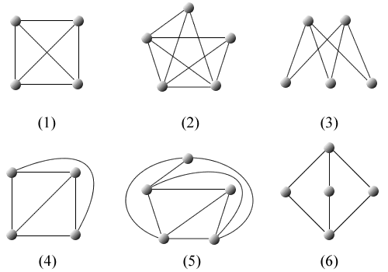

Slide 5
定理17.1 若图G是平面图，则G的任何子图都是平面图。
K_{n}(n≤4)和K_{1,n}(n≥1)的所有子图都是平面图。
定理17.2 若图G是非平面图，则G的任何母图也都是非平面图。
推论 K_{n}(n≥5)和K_{3,n}(n≥3)都是非平面图。
定理17.3 设G是平面图，则在G中加平行边或环后所得图还是平面图。
本定理说明平行边和环不影响图的平面性，因而在研究一个图是否为平面图时可不考虑平行边和环。

Slide 6
二、平面图的面与次数
定义17.2 设G是平面图(且已是平面嵌入)，由G的边将G所在的平面划分成若干个区域，每个区域称为G的一个面。
其中面积无限的面称为无限面或外部面，
面积有限的面称为有限面或内部面。
包围每个面的所有边组成的回路组称为该面的边界，
边界的长度称为该面的次数。
常记外部面为R₀，内部面为R₁，R₂，…，R_{k}，面R的次数记为deg(R).
定义17.2中的回路组应该这样理解：
组中元素可能是圈，可能是简单回路，也可能是复杂回路，或以上元素之并。

Slide 7
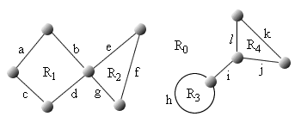
下图所示图是某图的平面嵌入，它有5个面。
R₁的边界为圈abdc，deg(R₁)＝4.
R₂的边界也是圈，此圈为efg，deg(R₂)＝3，
R₃的边界为环h，deg(R₃)＝1.
R₄的边界为圈kjl，deg(R₄)＝3.
外部面R₀的边界由一个简单回路abefgdc和一个复杂回路kjihil组成，deg(R₀)＝13.

Slide 8
定理17.4 平面图G中所有面的次数之和等于边数m的两倍，即 deg(R_{i})=2m其中r为G的面数。
证 本定理中所说平面图是指平面嵌入。
任意e∈E(G)，若e为面R_{i}和R_{j}(i≠j)的公共边界上的边时，在计算R_{i}和R_{j}的次数时，e各提供1.
而当e只在某一个面的边界上出现时，则在计算该面的次数时，e提供2.于是每条边在计算总次数时，都提供2，因而 deg(R_{i})=2m.

Slide 9
三、极大平面图及性质
定义17.3 设G为简单平面图，若在G的任意不相邻的顶点u，v之间加边(u,v)，所得图为非平面图，则称G为极大平面图。
从定义不难看出，K₁，K₂，K₃，K₄，,K₅-e都是极大平面图。
还可以容易地证明下面两个定理。
定理17.5 极大平面图是连通的。
定理17.6 设G是n(n≥3)阶极大平面图，则G中不可能存在割点和桥。

Slide 10
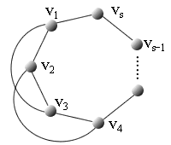
定理17.7 设G为n(n≥3)阶简单连通的平面图，G为极大平面图当且仅当G的每个面的次数均为3.
证 :充分性留在第二节的最后证明，下面只证必要性。
因为G为简单平面图，所以G中无环和平行边。G中无割点和桥。于是G中各面的次数大于或等于3。
假设面R_{i}的次数deg(R_{i})=s≥4，若v₁与v₃不相邻，在R_{i}内加边(v₁，v₃)不破坏平面性，这与G是极大平面图矛盾，因而v₁与v₃必相邻，由于R_{i}的存在，边(v₁,v₃)必在R_{i}外。类似地，v₂与v₄也必相邻，且边(v₂,v₄)也必在R_{i}外部，于是必产生(v₁,v₃)与(v₂,v₄)相交于R_{i}的外部，这又矛盾于G是平面图，所以必有s＝3.

Slide 11
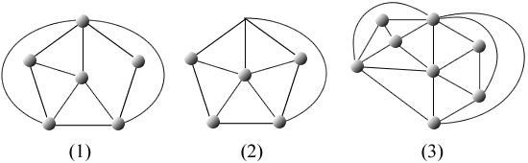
在下图所示的各平面图中，只有(3)是极大平面图。

Slide 12
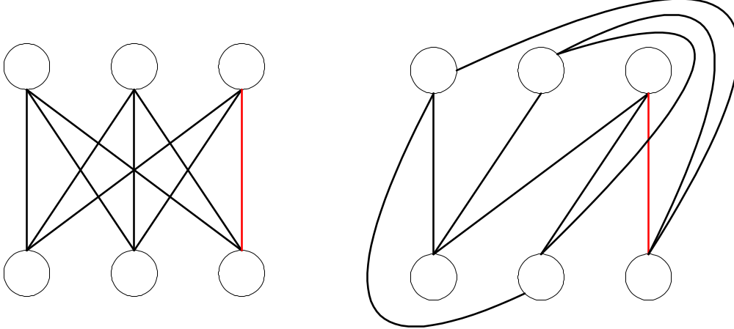
四、极小非平面图
定义17.4 若在非平面图G中任意删除一条边，所得图为平面图，则称G为极小非平面图。
请读者验证，K₅和K_{3,3}都是极小非平面图。

Slide 13
17.2 欧拉公式
一、欧拉公式及其推广
定理17.8 (欧拉公式) 对于任意的连通的平面图G，有 n-m+r=2
其中，n，m，r分别为G的顶点数，边数和面数。
证 对边数m作归纳法。
(1) m＝0时，由于G为连通图，所以G只能是平凡图，结论显然成立。
(2) 设m＝k(k≥1)时成立，当m＝k+1时，对G进行如下讨论。
若G是树，则G是非平凡的，因而G中至少有两片树叶，设v为树叶，令G'=G-v，则G'仍然是连通图，且G'的边数m'=m-1=k，由归纳假设可知 n'-m'+r'=2
于是 n-m+r=(n'+1)-(m'+1)+r'=n'-m'+r'=2
若G不是树，则G中含圈，设边e在G中某个圈上，令G'=G-e，则G'仍连通且m'=m-1=k，由归纳假设有 n'-m'+r'=2
而n'=n，r'=r-1，于是 n-m+r=n'-(m'+1)-(r'+1)=n'-m'+r'=2

Slide 14
定理17.9(欧拉公式的推广) 对于具有k(k≥2)个连通分支的平面图G，有 n-m+r = k+1
其中n，m，r分别为G的顶点数，边数和面数。
证 设G的连通分支分别为G₁，G₂，…，G_{k}，并设G_{i}的顶点数，边数，面数分别为
n_{i}，m_{i}，r_{i}，i=1，2，…，k.
由欧拉公式可知:
n_{i}-m_{i}+r_{i} = 2，i=1，2，…，k (17.1)
易知，m=Σm_{i}，n=Σn_{i}，由于每个G_{i}有一个外部面，而G只有一个外部面，所以G的面数r =Σr_{i}-k+1,于是，对(17.1)的两边同时求和得
2k= Σ(n_{i}-m_{i}+r_{i})=Σn_{i}-Σm_{i}+Σr_{i}= n-m+r+k-1
经过整理得 n-m+r = k+1

Slide 15
二、平面图的边数m与顶点数n的关系
定理17.10 设G是连通的平面图，且每个面的次数至少为k(k≥3)，则G的边数m与顶点数n有如下关系：m≤ k /(k-2) ×(n-2)
证 由定理17.4可知:
2m =Σdeg(R_{i}) ≥k·r (17.2)
由欧拉公式可知:
r = 2+m-n (17.3)
将(17.3)代入(17.2)得 2m≥k(2+m-n)
经过整理得 m≤ k /(k-2) ×(n-2)

Slide 16
推论 K₅与K_{3,3}都不是平面图。
证 若K₅是平面图，由于K₅中无环和平行边，所以每个面的次数均大于或等于l≥3，由定理17.10可知边数10应满足
10≤3/(3-2)×(5-2) = 9
这是个矛盾，所以K₅不是平面图。
类似地，若K_{3,3}是平面图，由于K_{3,3}中最短圈的长度为l≥4，于是边数9应满足
9≤ 4/(4-2)×(6-2) = 8
这又是矛盾的，所以K_{3,3}也不是平面图。

Slide 17


定理17.11 设G是有k(k≥2)个连通分支的平面图，各面的次数至少为l(l≥3)，则边数m与顶点数n应有如下关系：
m≤ (n-k-1)
利用欧拉公式的推广形式容易证明此定理。
定理17.12 设G是n(n≥3)阶m条边的简单平面图，则
m≤3n-6
证 设G有k(k≥1)个连通分支。若G为树或森林，
则m＝n－k≤3n－6(n≥3).
若G不是树也不是森林，则G中必含有圈。
又因为G为简单图，所以各圈的长度均大于或等于3，因各面次数至少为l(l≥3).
又 =1+ 在l=3时达到最大值3，由定理17.11可知
m≤ (n-k-1)≤3(n-2)=3n-6

Slide 18
定理17.13 设G是n(n≥3)阶m条边的极大平面图，则 m=3n-6
证 由于极大平面图是连通图，由欧拉公式得:
r=2+m-n (17.4)
又因为G是极大平面图，由定理17.7的必要性可知，G的每个面的次数均为3，所以:
2m =Σdeg(R_{i}) =3·r (17.5)
将(17.4)代入(17.5)，整理后得 m = 3n-6.

Slide 19
三、简单平面图G中，δ(G)≤5
定理17.14 设G是简单平面图，则G的最小度δ≤5.
证 若G的阶数n≤6，结论显然成立。因而仅就n≥7讨论。若δ≥6，由握手定理可知2m=Σd(v_{i})≥6n
因而m≥3n，这与定理17.12相矛盾。
证明定理17.7的充分性：
由定理17.4可知:  2m =Σdeg(R_{i}) =3·r(17.6)
因G连通，由欧拉公式可知:  r = 2+m-n(17.7)
将(17.7)代入(17.6)，经过整理得: m= 3n-6(17.8)
若G不是极大平面图，则G中一定存在不相邻的顶点u，v，使得G'＝G∪(u，v)还是简单平面图，而G'的边数m'=m+1，n'=n.由(17.8)可知，m'>3n'-6
这与定理17.12相矛盾。

Slide 20
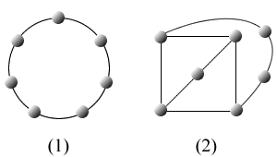
17.3 平面图的判断
一、库拉图斯基的两个定理
定义17.5 设e=(u，v)为图G的一条边，在G中删除e，增加新的顶点w，使u，v均与w相邻，称为在G中插入2度顶点w.设w为G中一个2度顶点，w与u，v相邻，删除w，增加新边(u，v)，称为在G中消去2度顶点w.
定义17.6 若两个图G₁与G₂同构，或通过反复插入或消去2度顶点后是同构的，则称G₁与G₂是同胚的。
在下图中，(1)与K₃同胚, (2)与K₄同胚。

Slide 21
库拉图斯基定理
定理17.15(库拉图斯基定理1) 图G是平面图当且仅当G中既不含与K₅同胚子图，也不含与K_{3,3}同胚子图。
本定理的证明略。
定理17.16(库拉图斯基定理2) 图G是平面图当且仅当G中既没有可以收缩到K₅的子图，也没有可以收缩到K_{3,3}的子图。
本定理的证明略。关于边的收缩见定义14.10.

Slide 22
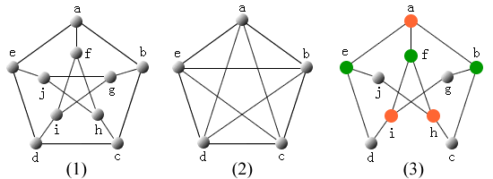
例17.1 证明彼得松图不是平面图。
证 将彼得松图顶点标顺序，见下图(1)所示。在图中将边(a，f), (b，g), (c，h), (d，i), (e，j)收缩，所得图为图17.6中(2)所示，它是K₅，由定理17.16可知，彼得松图不是平面图。
还可以这样证明：令 G'=G-{(j,g)，(c,d)}
G'如图中(3)所示，易知它与K_{3,3}同胚，由定理17.15可知，G为非平面图。

Slide 23
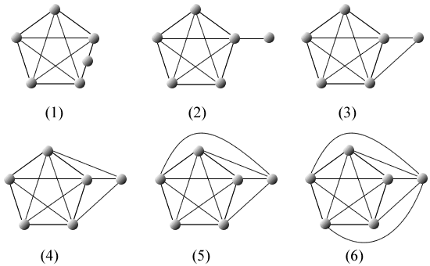
例17.2 对K₅插入2度顶点，或在K₅外放置一个顶点使其与K₅上的若干个顶点相邻，共可产生多少个6阶简单连通非同构的非平面图？
解 由于所要求的非平面图是6阶的，因而用插入2度顶点的方法只能产生一个非平面图，见图 (1)所示的图，它与K₅同胚，所以是非平面图。
在K₅外放置一个顶点，使其与K₅上的1个到5个顶点相邻，得5个图如图 (2)到(6)所示，它们都含K₅为子图，由库拉图斯基定理可知，它们都是非平面图，并且也满足其它要求。

Slide 24
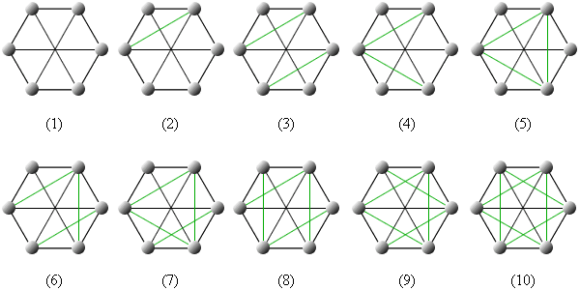
例17.3 由K_{3,3}加若干条边能生成多少个6阶连通的简单的非同构的非平面图？
解 对K_{3,3}加1～6条边所得图都含K_{3,3}为子图，由库拉图斯基定理可知，它们都是非平面图。在加2条，加3条，加4条边时又各产生两个非同构的非平面图，连同K_{3,3}本身共有10个满足要求的非平面图，在图17.8中给出了各图。其中，绿线边表示后加的新边。

Slide 25
17.4 平面图的对偶图
一．平面图的对偶图
定义17.7 设G是某平面图的某个平面嵌入，构造G的对偶图G*如下：
在G的面R_{i}中放置G*的顶点v_{i}*.
设e为G的任意一条边，
若e在G的面R_{i}与R_{j}的公共边界上，做G*的边e*与e相交，且e*关联G*的位于R_{i}和R_{j}中的顶点v_{i}*与v_{j}*，即e*＝(v_{i}*，v_{j}*)，e*不与其它任何边相交。
若e为G中的桥且在面R_{i}的边界上，则e*是以R_{i}中G*的顶点v_{i}*为端点的环，即e*＝(v_{i}*，v_{i}*).

Slide 26
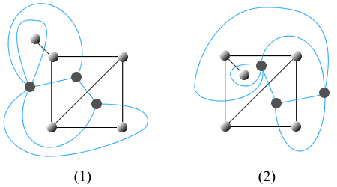
G的对偶图G*有以下性质：
G*是平面图，而且是平面嵌入。 G*是连通图。
若边e为G中的环，则G*与e对应的边e*为桥，若e为桥，则G*中与e对应的边e*为环。
在多数情况下，G*为多重图(含平行边的图)。
同构的平面图(平面嵌入)的对偶图不一定是同构的。
图 (1)，(2)所示的图(黑线边的图)是同构的，但它们的对偶图不是同构的。

Slide 27
二．对偶图的性质
定理17.17 设G*是连通平面图G的对偶图，n*，m*，r*和n，m，r分别为G*和G的顶点数，边数，面数，则
(1) n*＝r
(2) m*＝m
(3) r*＝n
(4) 设G*的顶点v_{i}*位于G的面R_{i}中，则d_{G*}(v_{i}*)＝deg(R_{i}).
证 由G*的构造可知，(1)，(2)是显然的。
(3)由于G与G*都连通，因而满足欧拉公式:
n-m+r = 2 (17.9)
n*-m*+r* = 2 (17.10)
由(1)，(2)及(17.9)，(17.10)可知
r* = 2+m*-n* = 2+m-r = n
(4)设G的面R_{i}的边界为C_{i}，设C_{i}中有k₁(k₁≥0)条桥，k₂个非桥边，于是C_{i}的长度为k₂+2k₁，即deg(R_{i})＝k₂+2k₁，而k₁条桥对应v_{i}*处有k₁个环，k₂条非桥边对应从v_{i}*处引出k₂条边，
所以d_{G*}(v_{i}*)＝k₂+2k₁＝deg(R_{i}).

Slide 28
二．对偶图的性质
定理17.18 设G*是具有k(k≥2)个连通分支的平面图G的对偶图，则
(1) n*＝r
(2) m*＝m
(3) r*＝n－k+1
(4) 设v_{i}*位于G的面Ri中，
则d_{G*}(v_{i}*)＝deg(R_{i}).其中n*，m*，r*，n，m，r同定理17.17.
请读者自己证明。

Slide 29
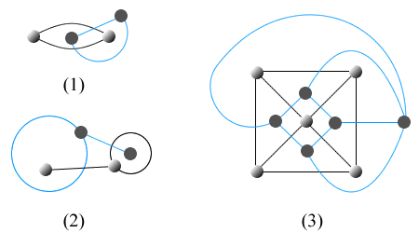
三．自对偶图
定义17.8 设G*是平面图G的对偶图，若G* G，则称G为自对偶图。 在图(1)，(2)，(3)中黑线边图都是自对偶图。
在n-1(n≥4)边形C_{n-1}内放置一个顶点，使这个顶点与C_{n-1}上的所有顶点均相邻。所得n阶简单图称为n阶轮图。
n为奇数的轮图称为奇阶轮图，n为偶数的轮图称为偶阶轮图，常将n阶轮图记为W_{n}.图(3)中，黑边图为奇阶轮图W₅.可以证明轮图都是自对偶图。

Slide 31
17.5 图中顶点的着色
主要内容
1. 顶点的着色与点色数。
2. 关于点色数的一些定理。
3. 地图及其面着色、面色数。
4. 平面图的五色定理。
5. 边着色及边色数。
6. 关于边着色的一些定理。

Slide 32
一、顶点的着色与点色数
图着色问题的研究起源于四色猜想，着色问题包含点着色，边着色，平面图的面着色等。
本节主要讨论点着色，规定点着色都是对无环无向图进行的。
定义17.9 对无环图G的每个顶点涂上一种颜色，使相邻的顶点涂不同的颜色，称为对图G的一种着色。若能用k种颜色给G的顶点着色，就称对G进行了k着色，也称G是k-可着色的。若G是k-可着色的，但不是(k-1)-可着色的，就称G是k色图，并称这样的k为G的色数，记作χ(G)=k，不混淆时，色数χ(G)也可简记作χ.

Slide 33
二、关于点色数的一些定理
从定义不难看出下面定理都成立。
定理17.19 χ(G)=1当且仅当G是零图。
定理17.20 χ(K_{n})=n.
定理17.21 奇圈和奇阶轮图的色数均为3，而偶阶轮图的色数为4.
定理17.22 设G中至少含一条边，则χ(G)=2当且仅当G为二部图。
注意，本定理中加G中至少含一条边的条件，是为了去掉零图这种特殊的二部图。

Slide 34
定理17.23 对于任意的图G(当然G中不含环)，均有
χ(G)≤Δ(G)+1
证 对G的阶数n作归纳法。
n=1时，结论显然为真，设n=k(k≥1)时结论成立，当G的阶数n=k+1时，证明如下。
设v为G中任一个顶点，令G'=G-v，则G’的阶数为k，由归纳假设可知χ(G')≤Δ(G')+1≤Δ(G)+1.当将G’还原成G时，由于v至多与G’中Δ(G)个顶点相邻，而在G₁的点着色中，Δ(G)个顶点至多用了Δ(G)种颜色，于是在Δ(G)+1种颜色中至少存在一种颜色给v涂色，使v与相邻顶点涂不同颜色。
定理17.24 设连通图G不是完全图K_{n}(n≥3),也不是奇圈，则 χ(G)≤Δ(G)
证明略。本定理称为布鲁克斯(Brooks)定理。

Slide 35
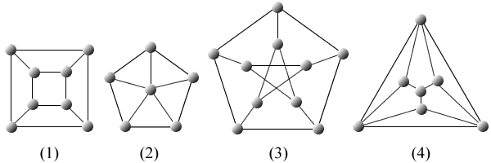
例17.4 求图所示各图的色数。
解 因为G₁为二部图，由定理17.22可知，χ(G₁)=2.
G₂为6阶轮图W₆，由定理17.21可知，χ(G₂)=4.
由于Δ(G₃)=3，利用布鲁克斯定理可知，χ(G₃) ≤3，又因为G₃中有奇圈，χ(G₃)≥3，于是χ(G₃)=3.
由布鲁克斯定理可知，χ(G₄) ≤Δ(G₄)=4，又因为G₄中有奇圈，于是χ(G₄)≥3，因而χ(G₄)为3或4，
用3种颜色不可能给G₄着色，于是只能是χ(G₄)=4.

Slide 36
17.6 地图的着色与平面图的点着色
一、地图及其面着色、面色数
定义17.10 连通无桥平面图的平面嵌入及其所有的面称为平面地图或地图，地图的面称为“国家”。若两个国家的边界至少有一条公共边，则称这两个国家是相邻的。
定义17.11 对地图G的每个国家涂上一种颜色，使相邻的国家涂不同的颜色，称为对G的一种面着色，若能用k种颜色给G的面着色，就称对G的面进行了k着色，或称G是k-面可着色的。若G是k-面可着色的，但不是(k-1)-面可着色的，就称G的面色数为k，记作χ*(G)=k.

Slide 37
定理17.25 地图G是k-面可着色的当且仅当它的对偶图G*是k-可着色的。
证 必要性。给G一种k-面着色。由于G连通，由定理17.17可知，n*＝r，即G的每个面中含G*的一个顶点，设v_{i}*位于G的R_{i}内，将G*的顶点v_{i}*涂R_{i}的颜色，易知，若v_{i}*与v_{j}*相邻，则由于R_{i}与R_{j}的颜色不同，所以v_{i}*与v_{j}*的颜色也不同，因而G*是k-可着色的。类似地可证充分性。
由定理17.25可知，研究地图的着色(面着色)，等价于研究平面图的点着色。对于平面图的点着色问题，到目前为止，人们证明了下面定理。

Slide 38
二、平面图的五色定理
定理17.26 任何平面图都是5-可着色的。
本定理的证明略。
定理17.26称为五色定理，也称为希伍德(Heawood)定理。由此定理可知，任何平面图都是k(k≥5)-可着色的，但还没有证明四色猜想。
所谓四色猜想问题，是要求证明这样的问题：至多用4种颜色就能给平面或球面上的地图着色，使相邻的国家染上不同的颜色。这个问题提出来已经近150年了，但时至今日还没有得到彻底解决。

Slide 39
17.7 边着色
一、边着色及边色数
本节讨论的图仍是无环的无向图。
定义17.12 对图G的每条边涂上一种颜色，使相邻的边涂不同的颜色，称为对图G边的一种着色。
若能用k种颜色给G的边着色，就称G是k-边可着色的。
若G是k-边可着色的，但不是(k-1)-边可着色的，就称k是G的边色数，记作χ'(G)=k.

Slide 40
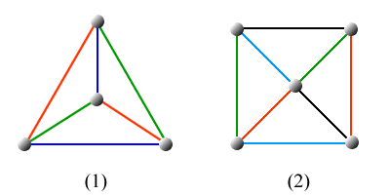
二、关于边着色的一些定理
定理17.27 设G是简单图，则Δ(G) ≤ χ'(G) ≤ Δ(G) + 1.
本定理称为维津(Vizing)定理，证明略去。
维津定理说明，对简单图来说，它的边色数χ'只能取两个值，或是它的Δ，或者是它的Δ+1.但究竟哪些图的χ'是Δ，哪些是Δ+1，至今还是一个没有解决的问题。
由定义及定理17.27不难证明下面定理。
定理17.28 设G为长度大于或等于2的偶圈，则χ'(G)=Δ(G)=2.设G为长度大于或等于3的奇圈，则χ'(G)=Δ(G)+1=3.
例17.5 证明χ'(W₄)=Δ(W₄)=3，χ'(W₅)=Δ(W₅)=4.
解 由维津定理和图立刻可知结论是正确的。

Slide 41
定理17.29 χ'(W_{n})=Δ(W_{n})=n-1，其中n≥4.
证 n=4，n=5时，已由例17.12给出了证明。
n≥6时，Δ(W_{n}) =n-1≥5，W_{n}中间顶点关联的n-1条边必须用n-1种颜色着色，而外圈C_{n-1}上的任何边都准确的与其余的4条边相邻，于是总可以找到n-1种色中的一种为它涂色，
所以χ'(W_{n}) ≤n-1，又由于维津定理可知，χ'(W_{n})≥n-1，所以χ'(W_{n})=n-1.
定理17.30 设G=<V₁，V₂，E>为二部图，则χ'(G)=Δ(G).
证明略.

Slide 42
定理17.31 当n(n≠1)为奇数时，χ'(K_{n})=n，而当n为偶数时，χ'(K_{n})=n-1.
证 n为奇数且n≠1，由维津定理可知，χ'(K_{n})≤Δ+1=n，下面证明χ'(K_{n})≥n.
用这样的方法做K_{n}：先做正n边形C_{n}，将C_{n}上不相邻的顶点之间都连线段就得到K_{n}.
在K_{n}中共有n组平行边，每组(n-1)/2条边.
而(n-1)/2条平行边已经关联了n-1个顶点，于是在K_{n}的边着色中至多有(n-1)/2条同色边，
因而，(n-1)χ'(K_{n})≥(n-1)n，故χ'(K_{n}) ≥n.

Slide 43
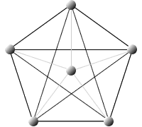
当n为偶数时，由维津定理已知n-1=Δ≤χ'(K_{n}),
下面证明χ'(K_{n})≤n-1.
K_{n}可如下获得：先做出K_{n-1}(n-1为奇数)，然后在K_{n-1}的内部放置一个顶点，使其与K_{n-1}上的所有顶点相邻，就得到了K_{n}(n=6时的情况如图所示).
用χ'(K_{n-1})=n-1种颜色先给K_{n-1}的边着色，然后将K_{n}中相互垂直的边涂相同颜色，就完成了K_{n}的边的n-1着色，所以χ'(K_{n})≤χ'(K_{n-1})=n-1.

Slide 44
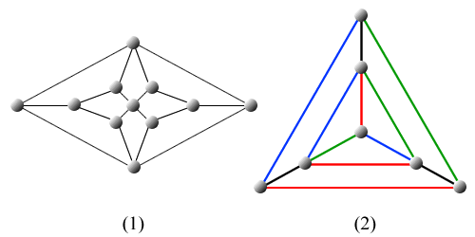
例17.6 求图17.14所示各图的边色数。
解 (1)中无奇长回路，所以它为二部图，由定理17.30可知χ'=Δ=4.
由维津定理可知，(2)中χ'≥Δ=4，又存在4种颜色的边着色，所以χ'≤4，因而χ'=4.

